Slide 1
算法设计与分析
LECTURE 1

Slide 2
Lecture 1
Outline
课程介绍
课程大纲
教材
抽象的算法设计与分析
计算模型
抽象算法设计
抽象算法分析
准备知识

Slide 3
课程大纲
计算模型
算法设计与分析
计算复杂性

Slide 4
课程大纲
策略
算法设计与分析
分治
排序
动态规划
最短路径
优化
选择
贪心
最小生成树
最短路径
查找
蛮力
排序
DFS
图遍历
遍历
选择
BFS
查找
序
图
问题

Slide 5
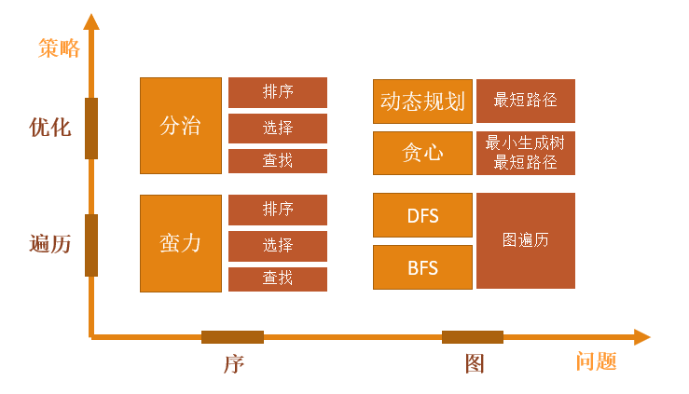
课程大纲
计算复杂性
从遍历到优化
分析策略
数据结构
计算模型

Slide 6
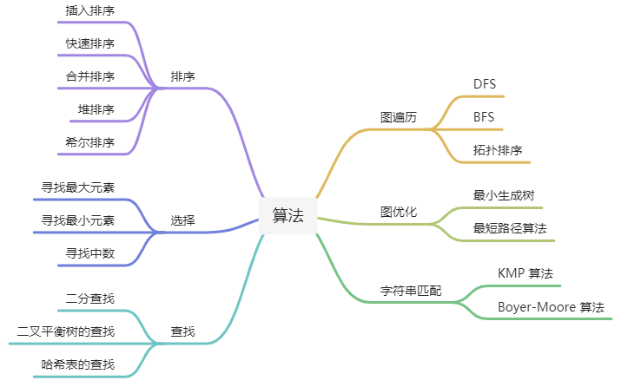
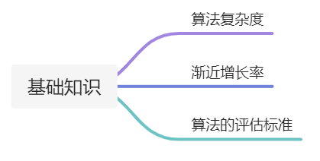
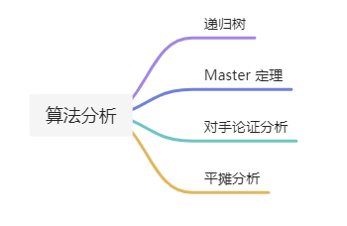
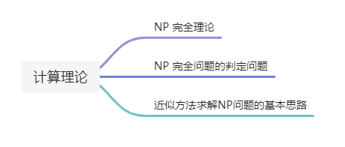
课程大纲

Slide 7
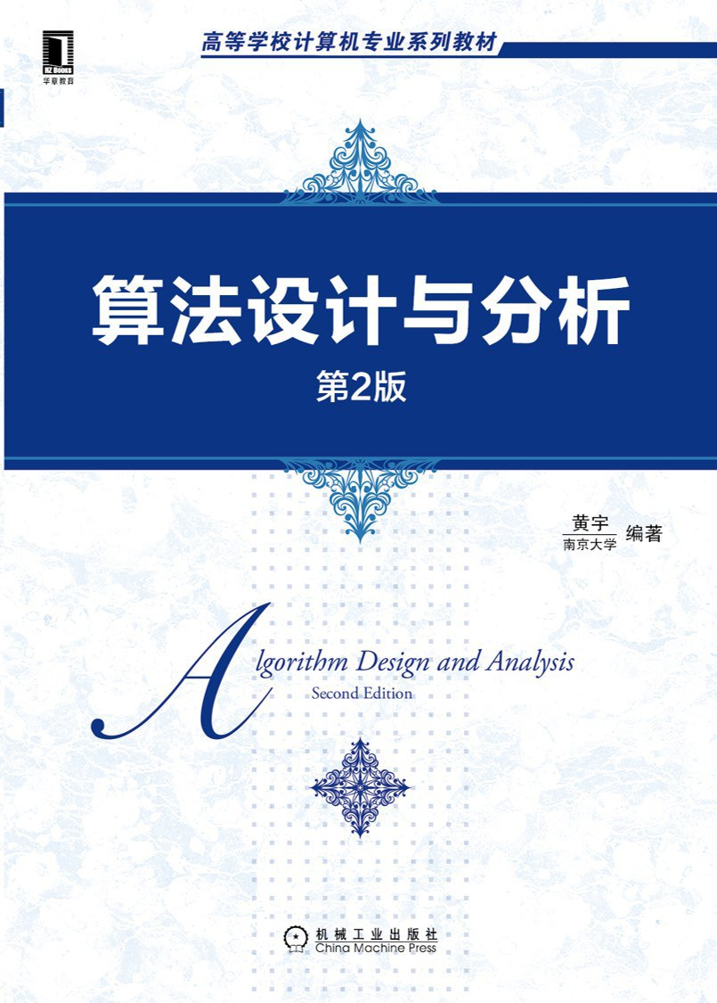
教材
黄宇. 算法设计与分析（第2版）. 机械工业出版社.

Slide 8
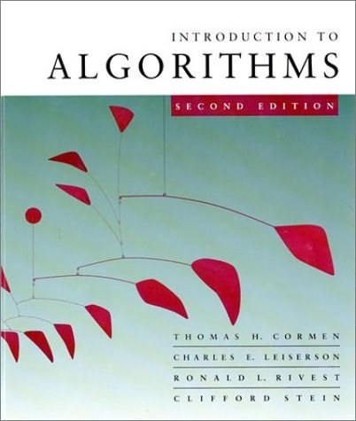
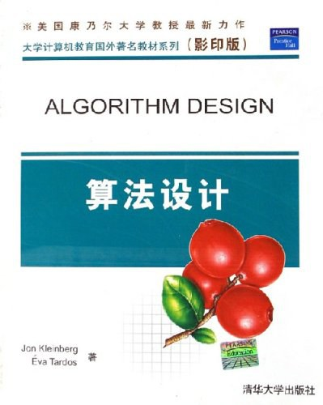
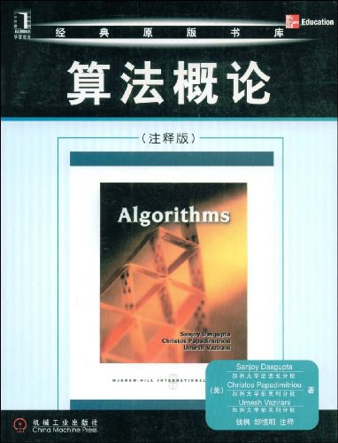
参考书
Introduction to Algorithms
Algorithm Design
Algorithms

Slide 9
Lecture 1
Outline
算法-计算的灵魂
计算模型
算法示例
最大公约数
Sequential search
抽象算法设计与分析
算法正确性
最坏/平均情况代价分析
抽象的算法设计与分析

Slide 10
什么是计算？
问题1：
为什么计算机似乎无所不能？
科学计算、文档处理、计算机游戏、电影、电子书……

Slide 11
什么是计算？
问题2：
什么事情对计算机来说是困难的？
谱曲、写作

Slide 12
计算的本质
计算：
0-1编码
操作
0-1解码

Slide 13
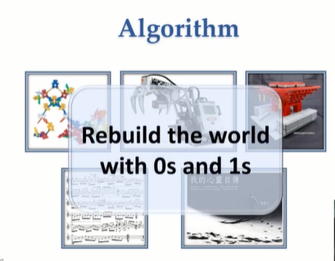
计算的本质

Slide 14
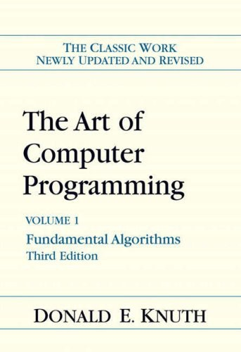
计算模型
算法是计算的灵魂
解决一个特定的问题
基本操作的组合
in a precise and elegant way

Slide 15
计算模型
问题
为什么我们学的算法可以在任意机器上执行？
为什么我们学的算法可以用任意语言实现？
与机器、实现语言无关。
抽象的机器—计算模型
图灵机
RAM 模型
Notes:
有限操作的无限组合，完成几乎无所不能的任务

Slide 16
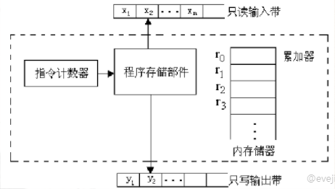
RAM 模型
RAM 模型是一般计算工具的简化与抽象
使我们可以独立于具体的平台，对算法的效率做出可信的比较与评判

Slide 17
RAM 模型
简单操作
比较、+/-、存储访问、……
复杂操作
循环
子过程
存储访问
存储访问是简单操作
不限制内存
易用性与精确性的权衡

Slide 18
Lecture 1
Outline
算法示例
最大公约数
Sequential search
抽象算法设计与分析
算法正确性
最坏/平均情况代价分析
抽象的算法设计与分析

Slide 19
算法设计与分析
算法设计
简单操作的组合，去解决算法问题
算法分析
使用的计算量和存储
最坏/平均情况下
更多问题
最优性、近似……

Slide 20
算法示例
算法问题 1
求两个非负整数 a 和 b 的最大公约数
算法问题 2
一个元素是否在一个数组里

Slide 21

Euclid Algorithm
算法问题规约
输入：明确规定了算法接受的所有合法输入。
输出：明确规定了对于每一组合法的输入，相应的输出值应该是什么。
求最大公约数算法问题的规约
输入：任意两个非负整数 a、b
输出：a、b的最大公约数
定理：两个整数的最大公约数等于其中较小的那个数和两数相除余数的最大公约数。

Slide 22
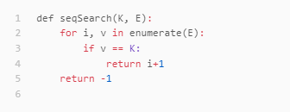
Sequential Search
一个元素是否在一个数组里
输入：K, E[1…n]
输出：location of K [1…n]；-1 if not found

Slide 23
算法设计
标准
定义正确性
主要挑战
证明正确性
策略
数学归纳法
……
挑战：无穷可能的输入，如何证明算法正确性？

Slide 24

Euclid Algorithm
对 b 做归纳
Base case
b=0: 对任意 a，Euclid(a, 0) = a;
b=1: 对任意 a，Euclid(a, 1) = 1;
b=2…
假设
对任意 b < k, Euclid(a, b) 是正确的
归纳

Slide 25
算法分析
标准
性能指标
最坏情况
最坏情况时间复杂度分析
平均情况
平均情况时间复杂度分析

Slide 26
性能指标
一般性
必要性指标
精确性
机器无关
语言无关
实现无关

Slide 27
性能指标
指标
在抽象模型 RAM 上做抽象算法分析
算法本质是让 RAM 模型做若干操作
指标：关键操作的计数
统计简单操作的个数和存储单元的个数
算法问题 | 关键操作
排序、选择、查找 | 元素的比较
图遍历 | 节点信息的简单处理
串匹配 | 字符的比较
矩阵运算 | 两个矩阵元素之间的简单操作

Slide 28

算法分析
算法复杂度
通常跟输入规模 n 相关
不完全取决于输入规模 n
算法分析
n 输入规模
$f(n)$ 算法复杂度

Slide 29

最坏情况时间复杂度
最大代价 W(n)
对于所有可能输入
$W\left(n\right)=\max_{I∈D_{n}}{f(I)}$

Slide 30

平均情况时间复杂度
平均代价 A(n)
对于所有可能输入的代价加权平均
A$\left(n\right)=\underset{I∈D_{n}}{∑}{\operatorname{Pr}\left(I\right)⋅f(I)}$

Slide 31

Sequential Search
K is in E[]
假设：
K is in E[]
没有相同元素
每个可能的输入等概率出现
$A\left(n\right)=\sum_{\left\{i=1\right\}}^{n}{\frac{1}{n}⋅i= \frac{n+1}{2}}$

Slide 32

Sequential Search
K may (or may not) be in E[]
假设 K is in E 的概率为 q
$A\left(n\right)=q\frac{n+1}{2}+\left(1−q\right)n$

Slide 33
算法分析
Advanced topics
下界分析（选择）
最优性 （Greedy, DP）
计算复杂性
近似/随机/概率算法

